Slide 1

Python高阶技巧

Slide 2

闭包
装饰器
设计模式
多线程
网络编程
正则表达式
递归

Slide 3
掌握闭包的用途和用法
掌握nonlocal关键字的作用

Slide 4
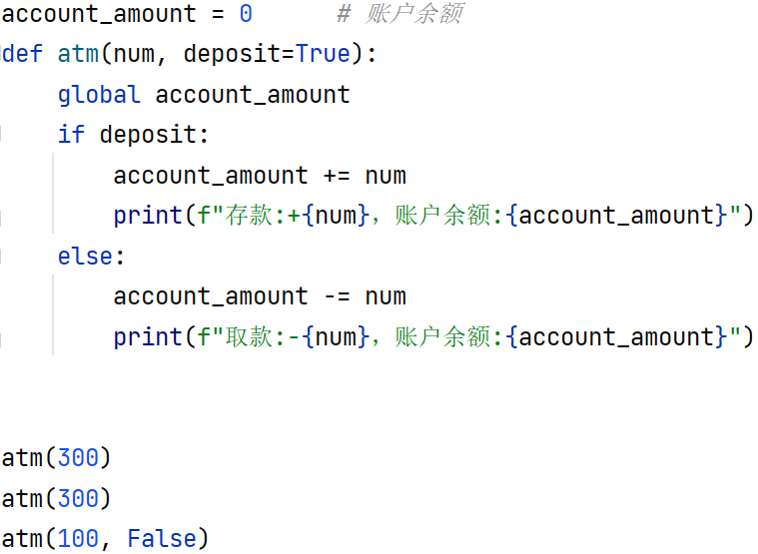
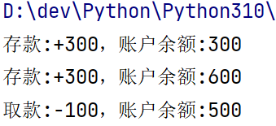
闭包
通过全局变量account_amount来记录余额
尽管功能实现是ok的，但是仍有问题：
代码在命名空间上（变量定义）不够干净、整洁
全局变量有被修改的风险
如何解决？
将变量定义在函数内部是行不通的
我们需要使用闭包

Slide 5
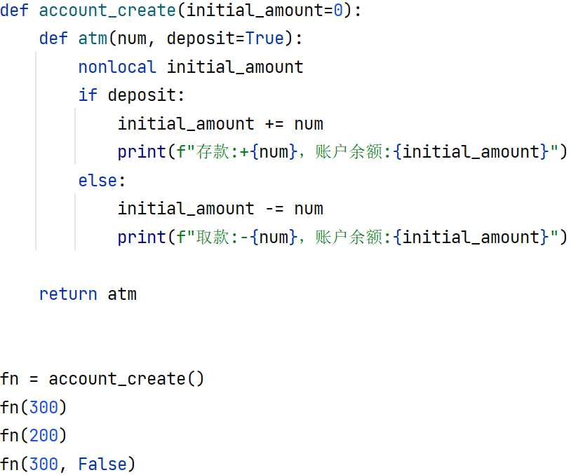
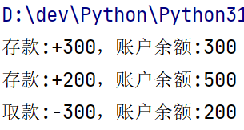
闭包
在函数嵌套的前提下，内部函数使用了外部函数的变量，并且外部函数返回了内部函数，我们把这个使用外部函数变量的内部函数称为闭包。

Slide 6
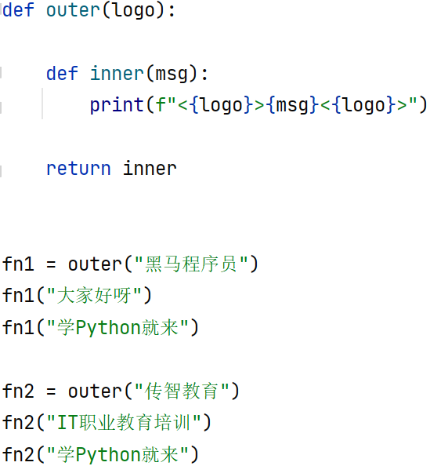
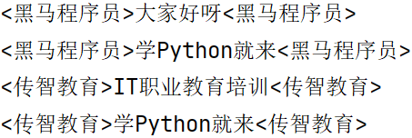
闭包
简单闭包
外部函数
内部函数
返回内部函数
fn1，就是确定了logo变量为 黑马程序员 的inner函数
fn2，就是确定了logo变量为 传智教育 的inner函数

Slide 7
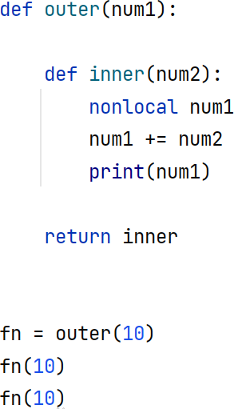
闭包
修改外部函数变量的值
需要使用nonlocal关键字修饰外部函数的变量
才可在内部函数中修改它

Slide 8
闭包
现在可以尝试实现以下atm取钱的闭包实现了

Slide 9
闭包注意事项
优点，使用闭包可以让我们得到：
无需定义全局变量即可实现通过函数，持续的访问、修改某个值
闭包使用的变量的所用于在函数内，难以被错误的调用修改
缺点：
由于内部函数持续引用外部函数的值，所以会导致这一部分内存空间不被释放，一直占用内存

Slide 10
1. 什么是闭包
定义双层嵌套函数， 内层函数可以访问外层函数的变量
将内存函数作为外层函数的返回，此内层函数就是闭包函数
2. 闭包的好处和缺点
优点：不定义全局变量，也可以让函数持续访问和修改一个外部变量
优点：闭包函数引用的外部变量，是外层函数的内部变量。作用域封闭难以被误操作修改
缺点：额外的内存占用
3. nonlocal关键字的作用
在闭包函数（内部函数中）想要修改外部函数的变量值
需要用nonlocal声明这个外部变量

Slide 11
闭包
装饰器
设计模式
多线程
网络编程
正则表达式
递归

Slide 12
掌握装饰器的作用和用法

Slide 13
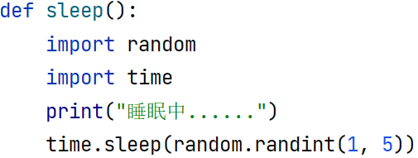

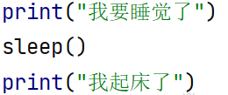
装饰器
装饰器其实也是一种闭包， 其功能就是在不破坏目标函数原有的代码和功能的前提下，为目标函数增加新功能。
希望给sleep函数，增加一个功能：
在调用sleep前输出：我要睡觉了
在调用sleep后输出：我起床了
可以使用装饰器来实现

Slide 14
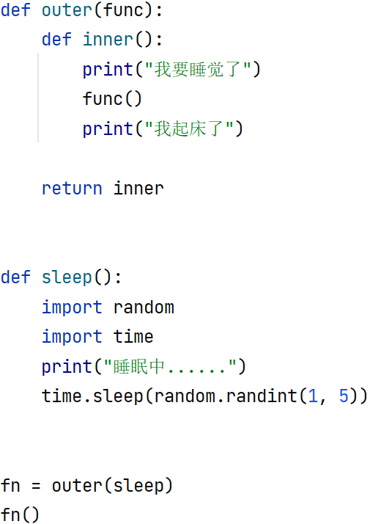
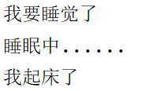
装饰器的一般写法（闭包写法）
定义一个闭包函数， 在闭包函数内部：
执行目标函数
并完成功能的添加
执行结果：

Slide 15
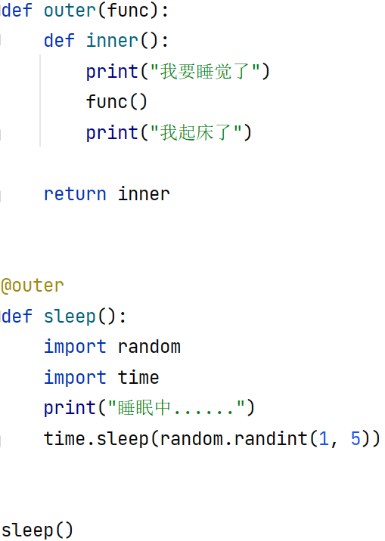
装饰器的语法糖写法
使用@outer
定义在目标函数sleep之上
执行结果：

Slide 16
1. 什么是装饰器
装饰器就是使用创建一个闭包函数，在闭包函数内调用目标函数。
可以达到不改动目标函数的同时，增加额外的功能。
2. 装饰器的写法

Slide 17
闭包
装饰器
设计模式
多线程
网络编程
正则表达式
递归
单例模式
工厂模式

Slide 18
掌握单例模式的作用和写法

Slide 19
设计模式
设计模式是一种编程套路，可以极大的方便程序的开发。
最常见、最经典的设计模式，就是我们所学习的面向对象了。
除了面向对象外，在编程中也有很多既定的套路可以方便开发，我们称之为设计模式：
单例、工厂模式
建造者、责任链、状态、备忘录、解释器、访问者、观察者、中介、模板、代理模式
等等模式
设计模式非常多，我们主要挑选了2个经常用到的进行讲解。

Slide 20
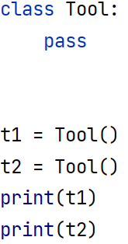

单例模式
创建类的实例后，就可以得到一个完整的、独立的类对象。
通过print语句可以看出，它们的内存地址是不相同的，即t1和t2是完全独立的两个对象。
某些场景下， 我们需要一个类无论获取多少次类对象，都仅仅提供一个具体的实例
用以节省创建类对象的开销和内存开销
比如某些工具类，仅需要1个实例，即可在各处使用
这就是单例模式所要实现的效果。

Slide 21
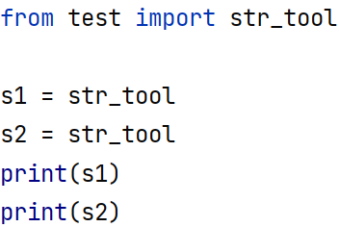
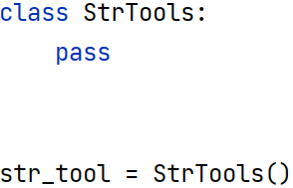

单例模式
单例模式（Singleton Pattern）是一种常用的软件设计模式，该模式的主要目的是确保某一个类只有一个实例存在。
在整个系统中，某个类只能出现一个实例时，单例对象就能派上用场。
定义: 保证一个类只有一个实例,并提供一个访问它的全局访问点
适用场景:当一个类只能有一个实例，而客户可以从一个众所周知的访问点访问它时。
单例的实现模式：
在一个文件中定义如上代码
在另一个文件中导入对象
s1和s2是同一个对象

Slide 22
1. 什么是设计模式
设计模式就是一种编程套路。
使用特定的套路得到特定的效果
2. 什么是单例设计模式
单例模式就是对一个类，只获取其唯一的类实例对象，持续复用它。
节省内存
节省创建对象的开销

Slide 23
闭包
装饰器
设计模式
多线程
网络编程
正则表达式
递归
单例模式
工厂模式

Slide 24
掌握工厂模式的作用和写法

Slide 25
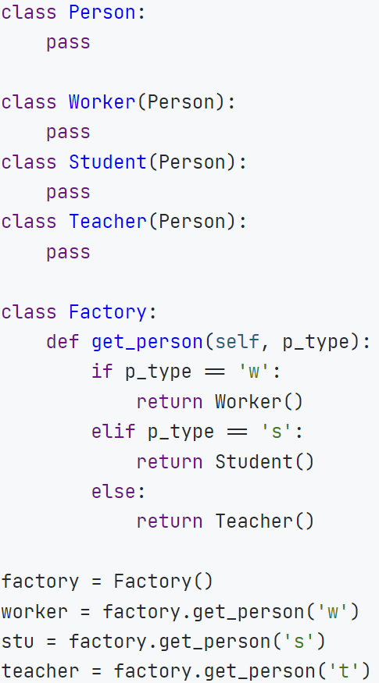
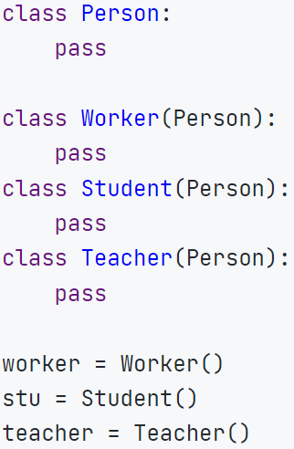
工厂模式
当需要大量创建一个类的实例的时候， 可以使用工厂模式。
即，从原生的使用类的构造去创建对象的形式
迁移到，基于工厂提供的方法去创建对象的形式。

Slide 26
工厂模式
使用工厂类的get_person()方法去创建具体的类对象
优点：
大批量创建对象的时候有统一的入口，易于代码维护
当发生修改，仅修改工厂类的创建方法即可
符合现实世界的模式，即由工厂来制作产品（对象）

Slide 27
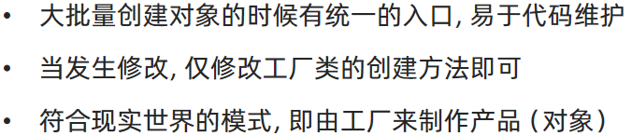
1. 什么是工厂模式
将对象的创建由使用原生类本身创建
转换到由特定的工厂方法来创建
2. 好处

Slide 28
闭包
装饰器
设计模式
多线程
网络编程
正则表达式
递归
进程、线程和并行执行
多线程编程

Slide 29
了解什么是进程、线程
了解什么是并行执行

Slide 30
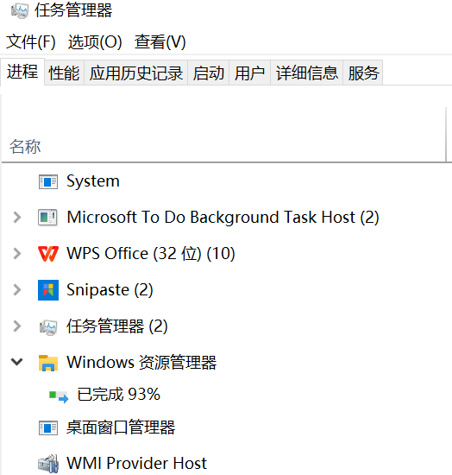
进程、线程
现代操作系统比如Mac OS X，UNIX，Linux，Windows等，都是支持“多任务”的操作系统。
进程： 就是一个程序，运行在系统之上，那么便称之这个程序为一个运行进程，并分配进程ID方便系统管理。
线程：线程是归属于进程的，一个进程可以开启多个线程，执行不同的工作，是进程的实际工作最小单位。
进程就好比一家公司，是操作系统对程序进行运行管理的单位
线程就好比公司的员工，进程可以有多个线程（员工），是进程实际的工作者
操作系统中可以运行多个进程，即多任务运行
一个进程内可以运行多个线程，即多线程运行

Slide 31
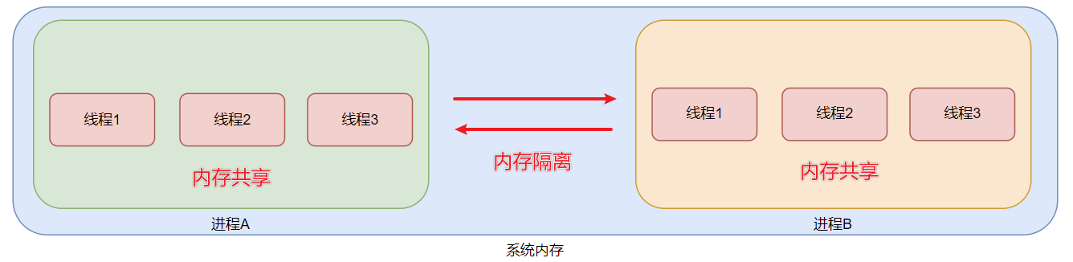
进程、线程
注意点：
进程之间是内存隔离的， 即不同的进程拥有各自的内存空间。 这就类似于不同的公司拥有不同的办公场所。
线程之间是内存共享的，线程是属于进程的，一个进程内的多个线程之间是共享这个进程所拥有的内存空间的。
这就好比，公司员工之间是共享公司的办公场所。

Slide 32
并行执行
并行执行的意思指的是同一时间做不同的工作。
进程之间就是并行执行的，操作系统可以同时运行好多程序，这些程序都是在并行执行。
除了进程外，线程其实也是可以并行执行的。
也就是比如一个Python程序，其实是完全可以做到：
一个线程在输出：你好
一个线程在输出：Hello
像这样一个程序在同一时间做两件乃至多件不同的事情， 我们就称之为：多线程并行执行

Slide 33
1. 什么是进程
程序在操作系统内运行，即成为一个运行进程
2. 什么是线程
进程内部可以有多个线程，程序的运行本质上就是由进程内部的线程在实际工作的。
3. 什么是并行执行
多个进程同时在运行，即不同的程序同时运行，称之为：多任务并行执行
一个进程内的多个线程同时在运行，称之为：多线程并行执行

Slide 34
闭包
装饰器
设计模式
多线程
网络编程
正则表达式
递归
进程、线程和并行执行
多线程编程

Slide 35
掌握使用threading模块完成多线程编程

Slide 36
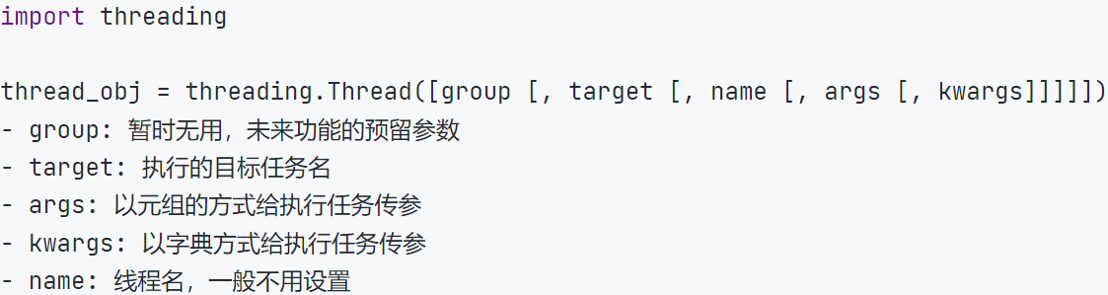

threading模块
绝大多数编程语言，都允许多线程编程，Pyhton也不例外。
Python的多线程可以通过threading模块来实现。

Slide 37
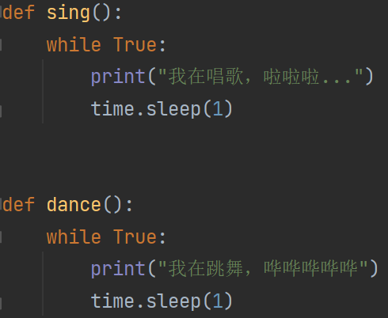
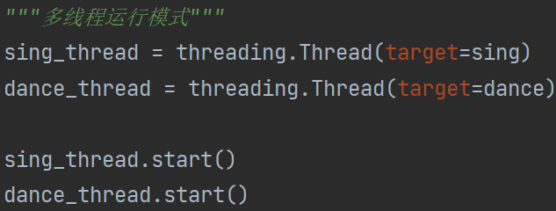
多线程编程
通过左侧代码
即可实现多线程编程。
让一个Python程序实现启动2个线程
每个线程各自执行一个函数

Slide 38
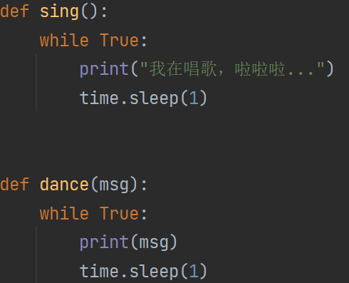
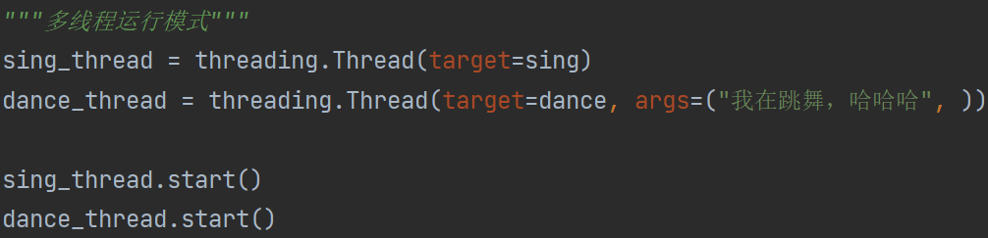
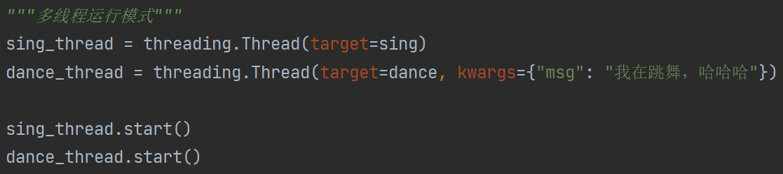
多线程编程
需要传参的话可以通过：
args参数通过元组（按参数顺序）的方式传参
或使用kwargs参数用字典的形式传参

Slide 39
1. threading模块的使用
thread_obj = threading.Thread(target=func) 创建线程对象
thread_obj.start() 启动线程执行
2. 如何传参

Slide 40
多线程练习案例 -

Slide 41
闭包
装饰器
设计模式
多线程
网络编程
正则表达式
递归
服务端开发
客户端开发

Slide 42
了解什么是Socket网络编程
基于Socket完成服务端程序开发

Slide 43
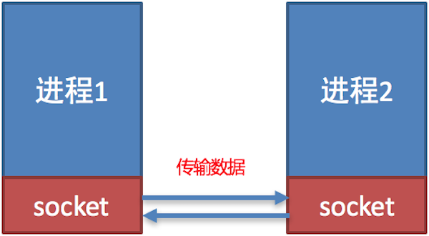

Socket
socket (简称 套接字) 是进程之间通信一个工具，好比现实生活中的插座，所有的家用电器要想工作都是基于插座进行，进程之间想要进行网络通信需要socket。
Socket负责进程之间的网络数据传输，好比数据的搬运工。
大多数软件都使用到了Socket进行网络通讯

Slide 44
客户端和服务端
2个进程之间通过Socket进行相互通讯，就必须有服务端和客户端
Socket服务端：等待其它进程的连接、可接受发来的消息、可以回复消息
Socket客户端：主动连接服务端、可以发送消息、可以接收回复
服务端
回复
发送
发送
回复
客户端
客户端

Slide 45


Socket服务端编程
主要分为如下几个步骤：
1. 创建socket对象
2. 绑定socket_server到指定IP和地址
3. 服务端开始监听端口
4. 接收客户端连接，获得连接对象

Slide 46
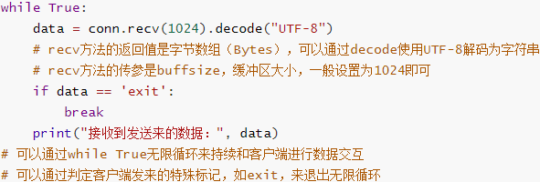
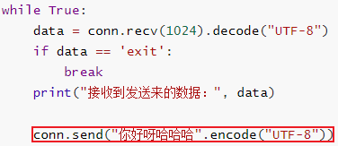
Socket服务端编程
5. 客户端连接后，通过recv方法，接收客户端发送的消息
6. 通过conn（客户端当次连接对象），调用send方法可以回复消息
7. conn（客户端当次连接对象）和socket_server对象调用close方法，关闭连接

Slide 47
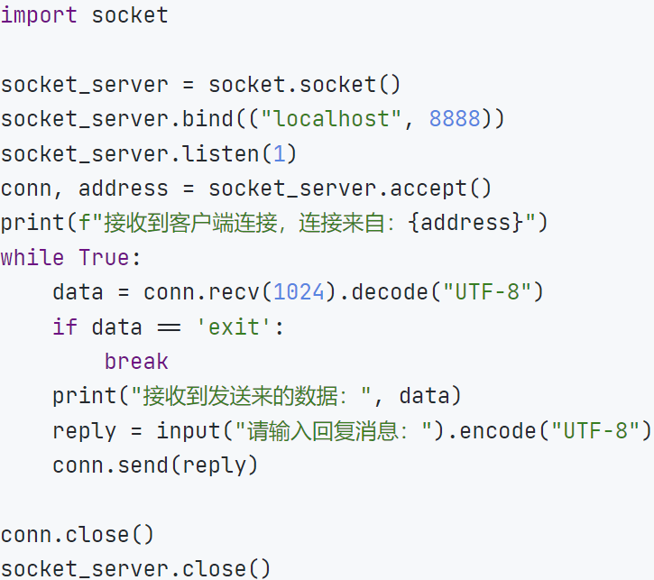
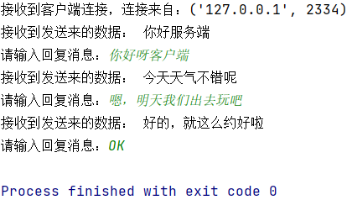
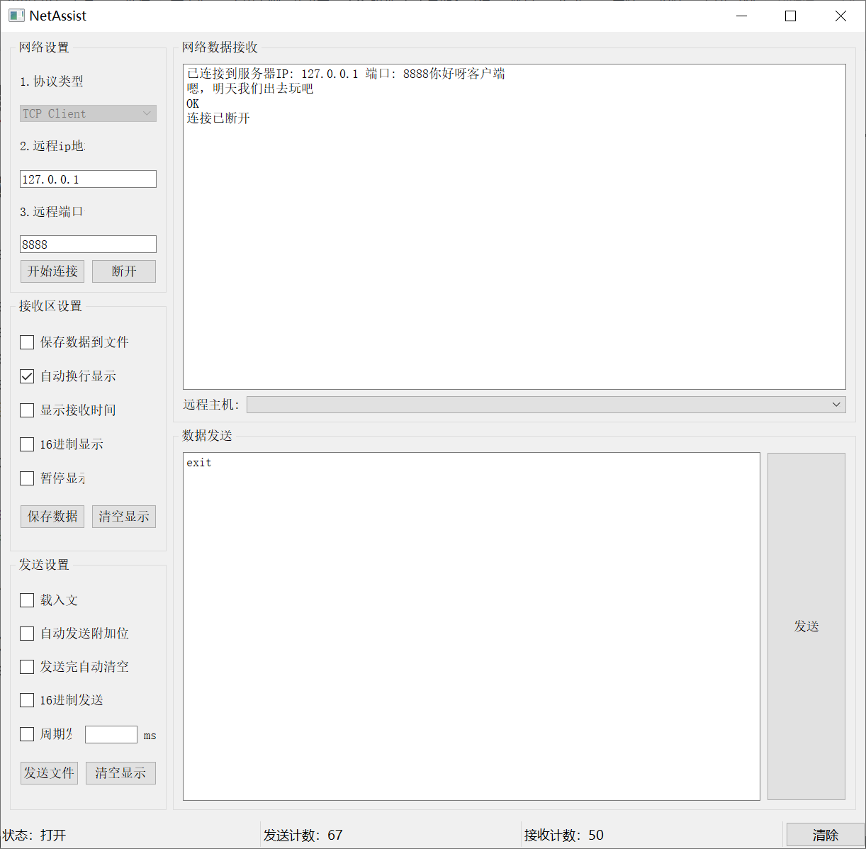
实现服务端并结合客户端进行测试
下载网络调试助手作为客户端
https://github.com/nicedayzhu/netAssist/releases

Slide 48
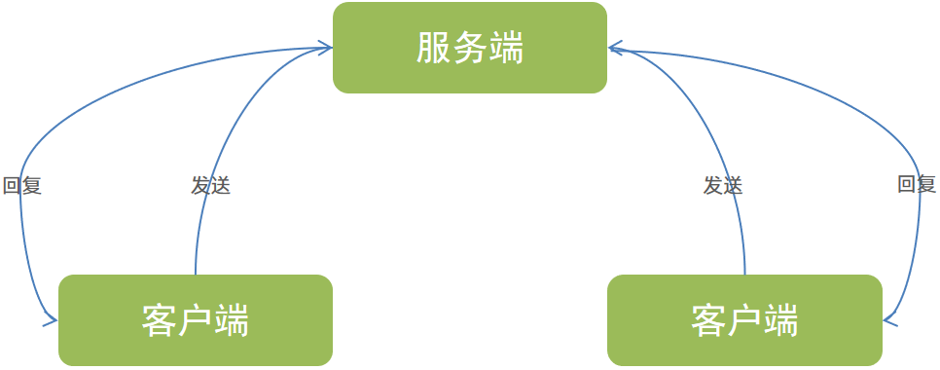
1. 什么是Socket
socket (简称 套接字) 是进程之间通信一个工具。
2. 什么是服务端、客户端？

Slide 49
闭包
装饰器
设计模式
多线程
网络编程
正则表达式
递归
服务端开发
客户端开发

Slide 50
基于Socket完成客户端程序开发

Slide 51

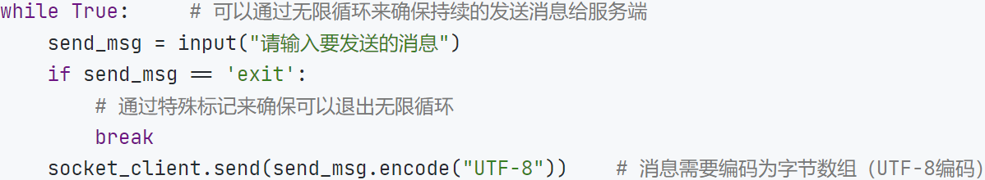
Socket客户端编程
主要分为如下几个步骤：
1. 创建socket对象
2. 连接到服务端
3. 发送消息

Slide 52
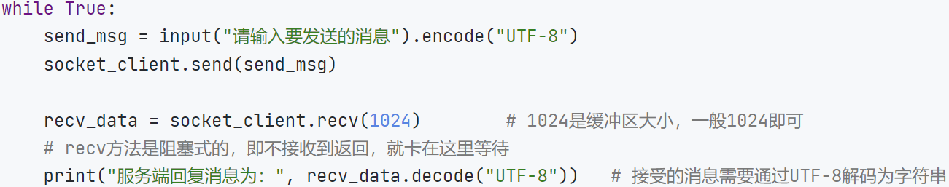
Socket客户端编程
4. 接收返回消息
5. 关闭链接

Slide 53
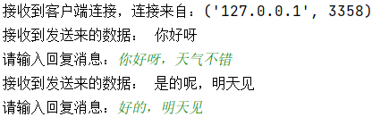
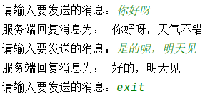
服务端客户端相互通讯
结合上一节学习的服务端代码，以及当前学习的客户端代码。
两者均运行起来，进行相互通讯。

Slide 54
闭包
装饰器
设计模式
多线程
网络编程
正则表达式
递归
基础匹配
元字符匹配

Slide 55
了解什么是正则表达式
掌握re模块的基础使用

Slide 56
正则表达式
正则表达式，又称规则表达式（Regular Expression），是使用单个字符串来描述、匹配某个句法规则的字符串，常被用来检索、替换那些符合某个模式（规则）的文本。
简单来说，正则表达式就是使用：字符串定义规则，并通过规则去验证字符串是否匹配。
比如，验证一个字符串是否是符合条件的电子邮箱地址，只需要配置好正则规则，即可匹配任意邮箱。
比如通过正则规则： (^[\w-]+(\.[\w-]+)*@[\w-]+(\.[\w-]+)+$) 即可匹配一个字符串是否是标准邮箱格式
但如果不使用正则，使用if else来对字符串做判断就非常困难了。

Slide 57
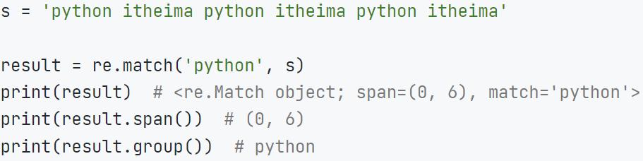
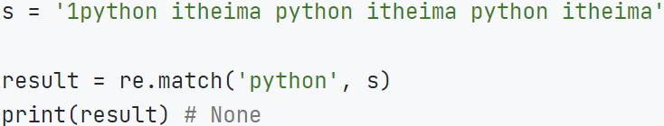
正则的三个基础方法
Python正则表达式，使用re模块，并基于re模块中三个基础方法来做正则匹配。
分别是：match、search、findall 三个基础方法
re.match(匹配规则， 被匹配字符串)
从被匹配字符串开头进行匹配， 匹配成功返回匹配对象（包含匹配的信息），匹配不成功返回空。

Slide 58
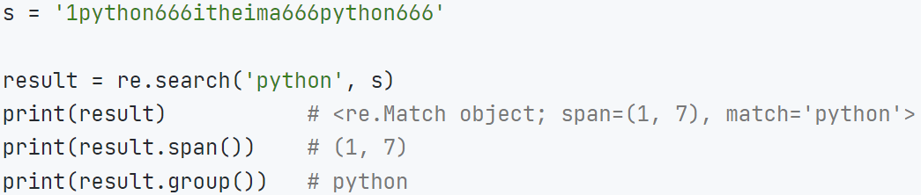
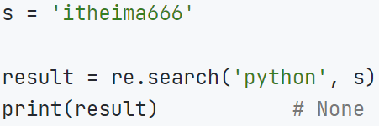
正则的三个基础方法
search(匹配规则， 被匹配字符串)
搜索整个字符串，找出匹配的。从前向后，找到第一个后，就停止，不会继续向后
整个字符串都找不到，返回None

Slide 59
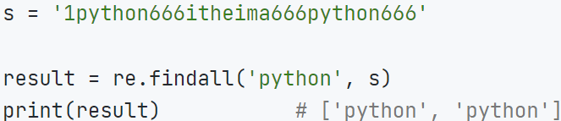
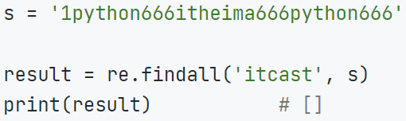
正则的三个基础方法
findall(匹配规则， 被匹配字符串)
匹配整个字符串，找出全部匹配项
找不到返回空list: []

Slide 60
1. 什么是正则表达式
是一种字符串验证的规则，通过特殊的字符串组合来确立规则
用规则去匹配字符串是否满足
如(^[\w-]+(\.[\w-]+)*@[\w-]+(\.[\w-]+)+$)可以表示为一个标准邮箱的格式
2. re模块的三个主要方法
re.match，从头开始匹配，匹配第一个命中项
re.search，全局匹配，匹配第一个命中项
re.findall，全局匹配，匹配全部命中项

Slide 61
闭包
装饰器
设计模式
多线程
网络编程
正则表达式
递归
基础匹配
元字符匹配

Slide 62
掌握正则表达式的各类元字符规则
了解字符串的r标记的作用

Slide 63
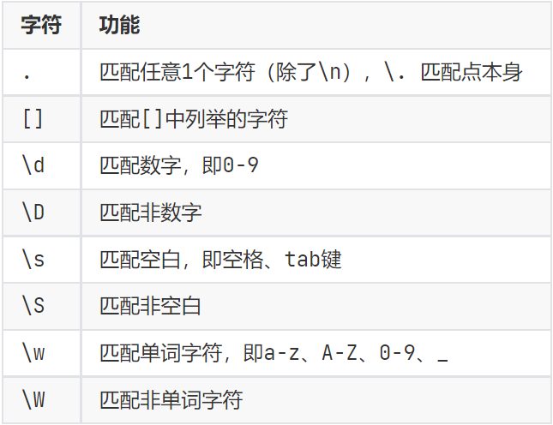
元字符匹配
在刚刚我们只是进行了基础的字符串匹配，正则最强大的功能在于元字符匹配规则。
单字符匹配：
示例：
字符串 s = “itheima1 @@python2 !!666 ##itcast3”
找出全部数字： re.findall(r‘\d’, s)
字符串的r标记，表示当前字符串是原始字符串，即内部的转义字符无效而是普通字符
找出特殊字符：
re.findall(r‘\W’, s)
找出全部英文字母：
re.findall(r’[a-zA-Z]’, s)
[]内可以写：[a-zA-Z0-9] 这三种范围组合或指定单个字符如[aceDFG135]

Slide 64
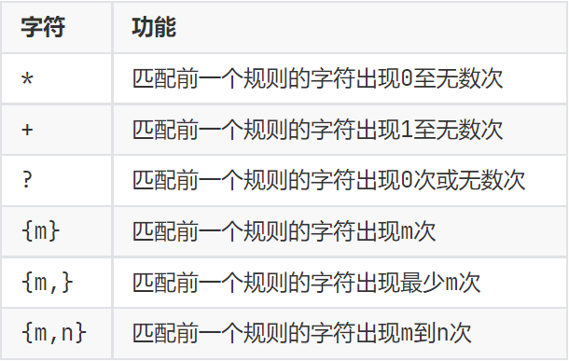


元字符匹配
数量匹配：

Slide 65
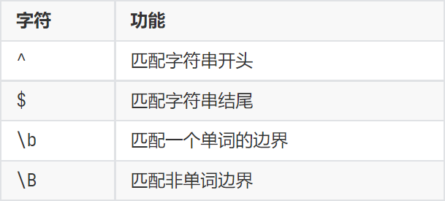
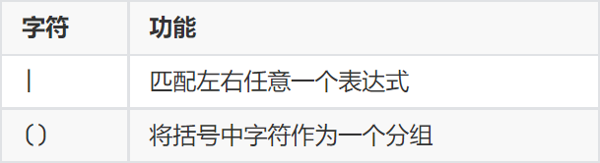
元字符匹配
边界匹配：
分组匹配：

Slide 66
案例
匹配账号，只能由字母和数字组成，长度限制6到10位
规则为： ^[0-9a-zA-Z]{6, 10}$
匹配QQ号，要求纯数字，长度5-11，第一位不为0
规则为：^[1-9][0-9]{4, 10}&
[1-9]匹配第一位，[0-9]匹配后面4到10位
匹配邮箱地址，只允许qq、163、gmail这三种邮箱地址
规则为：^[\w-]+(\.[\w-]+)*@(qq|163|gmail)(\.[\w-]+)+&
[\w-]+ 表示出现a-z A-Z 0-9 _ 和 - 字符最少一个，最多不限
(\.[\w-]+)*，表示出现组合 . 和 a-z A-Z 0-9 _ -的组合最少0次，最多不限
用于匹配：abc.ced.efg@123.com中的ced.efg这部分
@表示匹配@符号
(qq|163|gmail)表示只匹配这3个邮箱提供商
(\.[\w-]+)+表示a-z A-Z 0-9 _ -的组合最少1次，最多不限
用于匹配abc.ced.efg@123.com.cn中的.com.cn这种
最后使用+表示最少一次，即比如：.com
多了可以是：.com.cn.eu这样

Slide 67
1. 字符串的r标记表示，字符串内转移字符无效，作为普通字符使用
2. 正则表达式的元字符规则

Slide 68
闭包
装饰器
设计模式
多线程
网络编程
正则表达式
递归

Slide 69
掌握什么是递归
掌握递归案例的开发

Slide 70
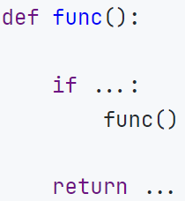
递归
递归在编程中是一种非常重要的算法
递归： 即方法（函数）自己调用自己的一种特殊编程写法
如：
函数调用自己，即称之为递归调用。
那么，什么场景中会使用到递归呢？

Slide 71
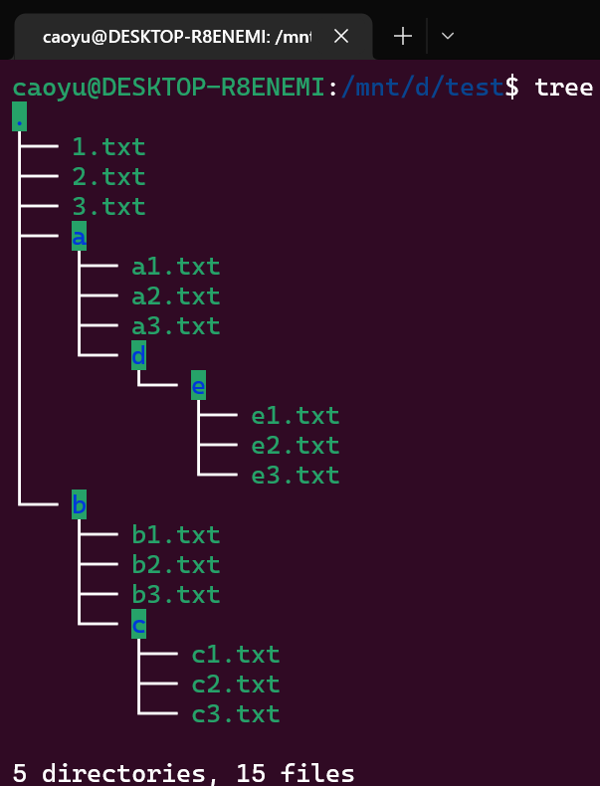
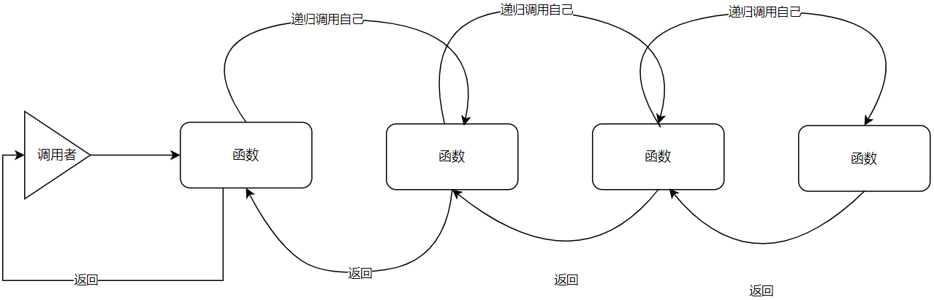
递归找文件
最典型的递归场景为找出一个文件夹中全部的文件。
如图，在D:/test 文件夹内，有如下嵌套结构和所属的文件， 可以通过递归编程的形式完成
让我们进入代码中体会递归的神奇吧

Slide 72
1. 什么是递归
在满足条件的情况下，函数自己调用自己的一种特殊编程技巧
2. 递归需要注意什么？
注意退出的条件，否则容易变成无限递归
注意返回值的传递，确保从最内层，层层传递到最外层
3. os模块的3个方法
os.listdir，列出指定目录下的内容
os.path.isdir，判断给定路径是否是文件夹，是返回True，否返回False
os.path.exists，判断给定路径是否存在，存在返回True，否则返回False

